Slide 1
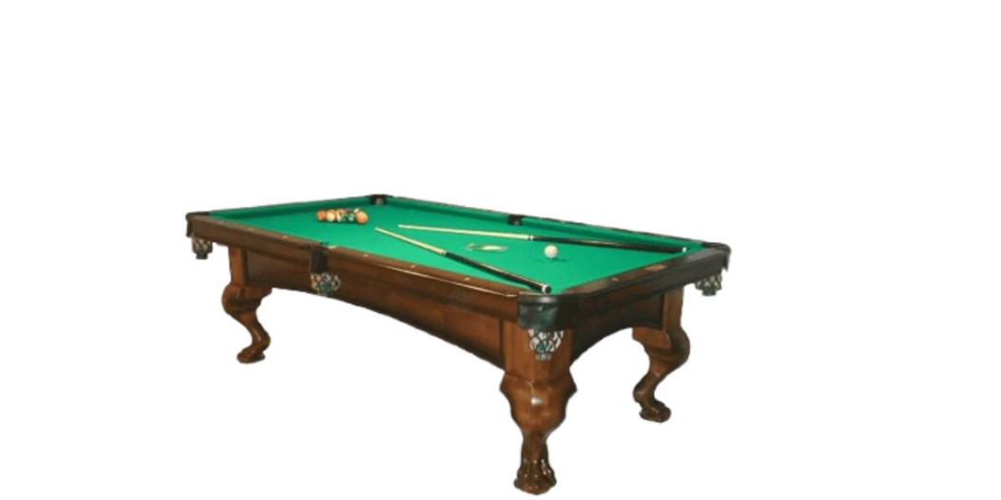


An toàn lao động trong sản xuất bàn bida
Trong nhà máy sản xuất bàn bida, mặc dù đã có nhiều biện pháp an toàn được áp dụng, nhưng tai nạn lao động vẫn xảy ra do nhiều nguyên nhân khác nhau. Việc có thêm kiến thức về an toàn lao động trong ngành sản xuất này là điều rất cần thiết.
Bản quyền thuộc An Toàn Nam Việt

Slide 2

Tình hình tai nạn lao động 6 tháng đầu năm 2024
1
Số vụ tai nạn
3.201 vụ, giảm 7,09% so với cùng kỳ năm 2023.
2
Số người bị nạn
3.065 người, giảm 6,04% so với cùng kỳ năm 2023.
3
Số người chết
346 người, giảm 1,98% so với cùng kỳ năm 2023.

Slide 3
Các dạng tai nạn lao động
Tai nạn do máy móc
Bị thương khi tiếp xúc với các thiết bị cắt, chà nhám hay lắp ráp không đúng cách.
Việc không tuân thủ quy trình vận hành an toàn hoặc thiếu sự bảo trì định kỳ cũng có thể dẫn đến tai nạn nghiêm trọng.
Ngã và trượt
Sàn nhà máy có thể trở nên trơn trượt do chất lỏng rò rỉ hoặc bụi bẩn.
Thiếu hệ thống thoát nước và không đảm bảo vệ sinh là những yếu tố làm gia tăng rủi ro này.
Vật nặng rơi
Nguy cơ bị vật nặng rơi trúng khi vận chuyển và lắp đặt các linh kiện lớn của bàn bida.
Không sử dụng thiết bị hỗ trợ như xe nâng hoặc không tuân thủ quy tắc an toàn.
Chất hóa học độc hại
Phơi nhiễm do các chất độc hại, gây ra các vấn đề về hô hấp, dị ứng da, hoặc ngộ độc khi không sử dụng các biện pháp bảo hộ lao động.

Slide 4
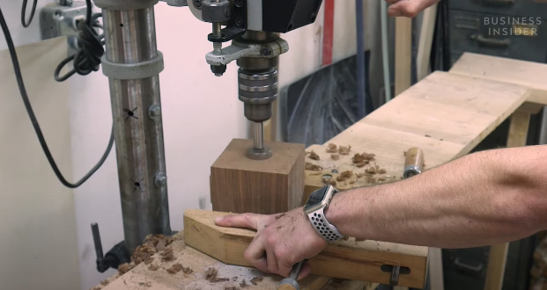



I. Công đoạn Cắt gỗ
Lựa chọn
Gỗ được lựa chọn cẩn thận, thường là những loại gỗ có độ bền cao như gỗ thông hoặc gỗ tự nhiên, để đảm bảo bàn bida có tuổi thọ lâu dài
Phơi khô và xử lý
Các khối gỗ sau khi được phơi khô và xử lý chống mối mọt sẽ được đưa vào máy cắt
Cắt
Kỹ thuật viên sử dụng máy cắt chuyên dụng để cắt gỗ theo kích thước chuẩn, bao gồm mặt bàn, chân bàn và các bộ phận khác.

Slide 5
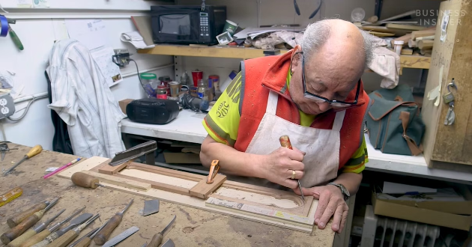
Nguy cơ mất an toàn trong quá trình Cắt gỗ
Tai nạn tiếp xúc với máy cắt
Trong quá trình cắt gỗ, tai nạn tiếp xúc với máy cắt là phổ biến. Người lao động có thể bị thương khi làm những việc cắt tóc gần, dẫn đến chấn thương nghiêm trọng như cắt ngón tay hoặc bàn tay.
Tai nạn trong quá trình vận hành
Trong quá trình vận hành chuyển gỗ vào máy cắt, nhân viên có thể bị trượt hoặc trượt sàn gỗ hoặc làm gỗ cồng kềnh. Những sự cố này có thể dẫn đến chấn thương nặng như xương hoặc hệ thống dây cung.
Tai nạn về điện
Sự cố về điện từ máy cắt cũng có thể xảy ra, nếu không bảo trì định kỳ hoặc nếu thiết bị bị hỏng, gây nguy cơ cháy nổ hoặc điện giật.

Slide 6
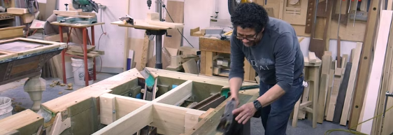
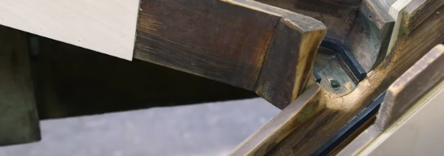
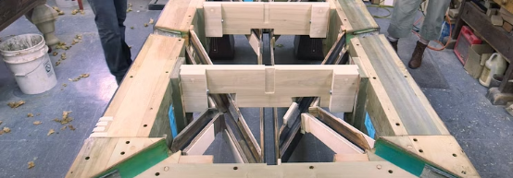
II. Công đoạn gia công chi tiết
Sử dụng các máy móc: như máy khoan, máy tiện và máy phay để cắt, khoan và định hình gỗ theo kích thước và thông số kỹ thuật đã được chỉ định.

Slide 7
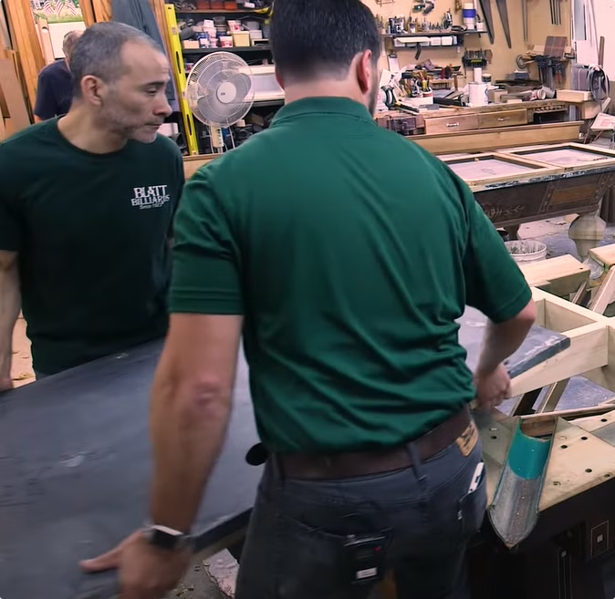
Những nguy cơ trong quá trình Gia công chi tiết
1
Chấn thương do máy móc
Trong quá trình vận hành máy móc, người lao động có thể bị mắc kẹt tay hoặc va
chạm với các bộ phận chuyển động.
2
Vật liệu bị văng ra
Những mảnh vụn gỗ hoặc kim loại có thể bay ra với tốc độ cao, gây thương tích cho
mắt hoặc da.
3
Trượt ngã
Tình trạng trượt ngã có thể xảy ra khi sàn nhà máy ẩm ướt hoặc có vật cản. Người lao động có thể dễ dàng bị ngã, dẫn đến chấn thương ở chân hoặc lưng.
4
Không tuân thủ quy trình an toàn
Sai quy trình và thiếu nhận thức về các nguy cơ có thể làm tăng khả tăng xảy ra sự cố
và tai nạn.

Slide 8
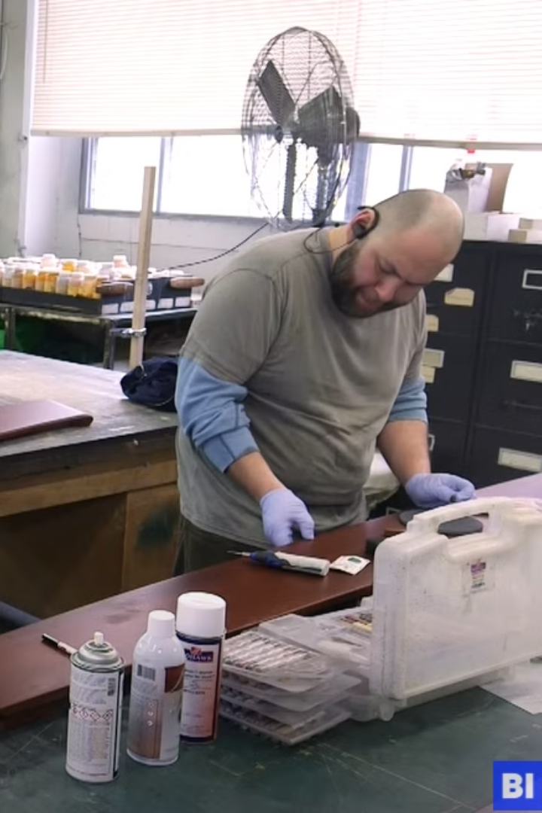
III. Công đoạn Lắp ráp
Đặc điểm công việc
Các bộ phận như mặt bàn, chân bàn và các chi tiết khác được ghép nối với nhau để tạo thành một sản phẩm hoàn chỉnh. Mỗi mối nối cần được kiểm tra cẩn thận để đảm bảo độ chắc chắn và ổn định.
Để gia tăng độ bền cho các mối nối, tiếp theo sẽ cần sử dụng đến keo chuyên dụng kết hợp với ốc vít.

Slide 9
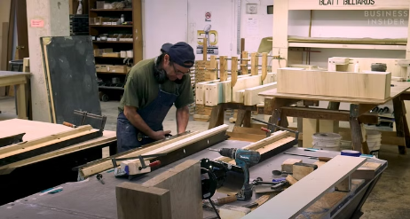
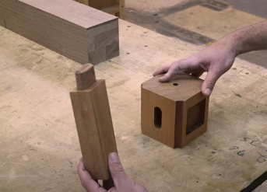
Các dạng tai nạn lao động trong quá trình Lắp ráp
1
Vết thương do cắt hoặc va chạm
Trong quá trình lắp ráp bàn bida, nhân viên có thể bị thương do cắt hoặc va chạm với các bộ phận sắc nhọn của bàn. Việc xử lý các chi tiết như mặt bàn hoặc chân
bàn cần hết sức cẩn thận.
2
Tai nạn liên quan đến hóa chất
Khi làm việc với keo chuyên dụng, nhân viên có thể gặp phải các tai nạn liên quan đến hóa chất, như dị ứng da hoặc hít phải hơi độc. Việc sử dụng đầy đủ thiết bị bảo hộ và làm việc trong môi trường thông gió tốt là rất cần thiết.
3
Tai nạn do ngã
Các tai nạn do ngã cũng thường xuyên xảy ra trong quá trình lắp ráp, đặc biệt là khi nhân viên phải di chuyển giữa các bộ phận của dây chuyền lắp ráp. Sàn nhà cần được giữ sạch sẽ và không có vật cản.
4
Sự cố khi bàn bida được sử dụng
Sự không chính xác trong việc kiểm tra các mối nối có thể dẫn đến sự cố khi bàn bida được sử dụng, gây ra nguy hiểm cho người chơi và những người xung quanh.

Slide 10
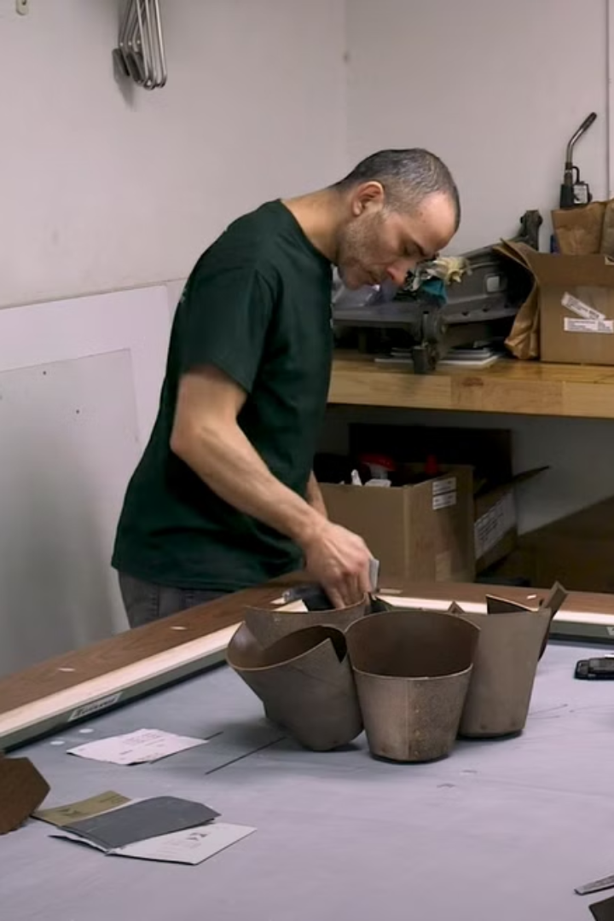
IV. Công đoạn Chà nhám
Đặc điểm công việc
Người thợ sử dụng giấy nhám hoặc máy chà nhám chuyên dụng để loại bỏ các vết xước, không đồng đều trên bề mặt bàn.
Yêu cầu kỹ thuật
Chà nhám đòi hỏi sự kiên nhẫn và tỉ mỉ.
Đồng thời, cần chú ý đến lực và góc chà để tránh làm hỏng vật liệu. Mọi phần của bề mặt phải được xử lý đồng nhất.
Kết quả chà nhám
Chà nhám giúp bề mặt bàn bida trở nên mịn màng, tạo điều kiện thuận lợi cho quá trình sơn phủ hoặc hoàn thiện sau này.
Ngoài ra, một bề mặt hoàn hảo nâng cao giá trị sản phẩm và đảm bảo tính năng chơi bida.

Slide 11
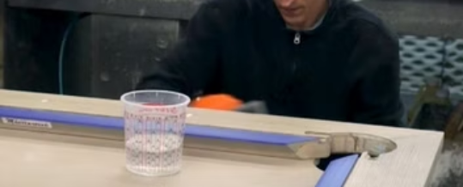
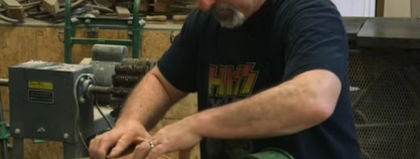
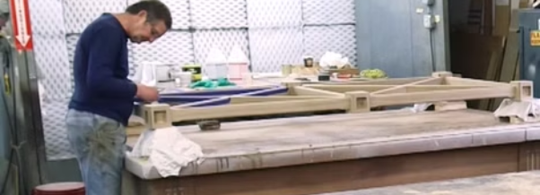
Nguy cơ tai nạn lao động trong quá trình Chà nhám
1
Chấn thương do máy chà nhám
Có thể bị kẹt tay hoặc các bộ phận khác vào máy, dẫn đến vết thương nghiêm trọng. Việc sử dụng máy chà nhám không an toàn là một trong những nguyên nhân chính gây ra tai nạn lao động.
2
Bụi gỗ
Bụi gỗ phát sinh từ quá trình chà nhám có thể gây ra vấn đề về hô hấp. Nếu không sử dụng khẩu trang bảo hộ phù hợp, công nhân có thể hít phải bụi, dẫn đến các bệnh về phổi hoặc các vấn đề sức khỏe lâu dài.
3
Trượt ngã
Các chất lỏng hoặc bụi bẩn trên sàn có thể làm cho công nhân mất thăng bằng, dẫn đến tình trạng trượt ngã. Việc thiếu trang bị bảo hộ như giày chống trơn trượt, kính bảo vệ mắt hay găng tay cũng góp phần làm gia tăng nguy cơ tai nạn.

Slide 12
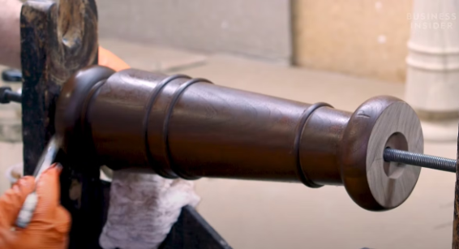
V. Công đoạn Sơn hoặc phủ bóng
1
Sử dụng thiết bị an toàn
Sử dụng thiết bị phun sơn đúng cách. Bảo vệ mắt và da khỏi tiếp xúc trực tiếp với sơn.
2
Bảo hộ hô hấp
Sử dụng mặt nạ phòng độc để tránh hít phải hơi sơn hoặc hóa chất. Đảm bảo thông gió tốt trong khu vực làm việc.
3
Tuân thủ quy trình
Tuân thủ quy trình an toàn khi xử lý hóa chất. Không sử dụng hóa chất không rõ nguồn gốc.
4
Chuẩn bị sơ cứu
Chuẩn bị dụng cụ sơ cứu và biết cách xử lý các tình huống khẩn cấp. Luôn giữ bình tĩnh và gọi hỗ trợ y tế khi cần thiết.

Slide 13

Quy định chung
1
Huấn luyện an toàn lao động
Tổ chức các khóa huấn luyện an toàn lao động định kỳ cho công nhân.
2
Bảo trì thiết bị
Thường xuyên kiểm tra và bảo dưỡng máy móc, thiết bị sản xuất.
3
Thiết bị bảo hộ
Cung cấp và đảm bảo sử dụng đúng các thiết bị bảo hộ cá nhân.
4
Môi trường
Duy trì không gian làm việc sạch sẽ, thoáng mát và đủ ánh sáng.

Slide 14

Xử lý tình huống khẩn cấp
1
Dừng máy
Ngay lập tức dừng hoạt động của máy móc khi xảy ra tai nạn.
2
Sơ cứu
Thực hiện sơ cứu ban đầu cho người bị nạn nếu cần thiết.
3
Gọi cấp cứu
Liên hệ dịch vụ y tế khẩn cấp nếu tình trạng nghiêm trọng.
4
Báo cáo
Thông báo cho quản lý và lập báo cáo chi tiết về sự cố.

Slide 15
Tài liệu tham khảo
Bài kiểm tra an toàn lao động nhóm 3
Trắc nghiệm an toàn lao động nhóm 3
Bảng báo giá huấn luyện ATLD
Xem chi tiết
Tải về tài liệu (download)
Download tài liệu huấn luyện an toàn lao động sản xuất bàn bida

